Slide 1
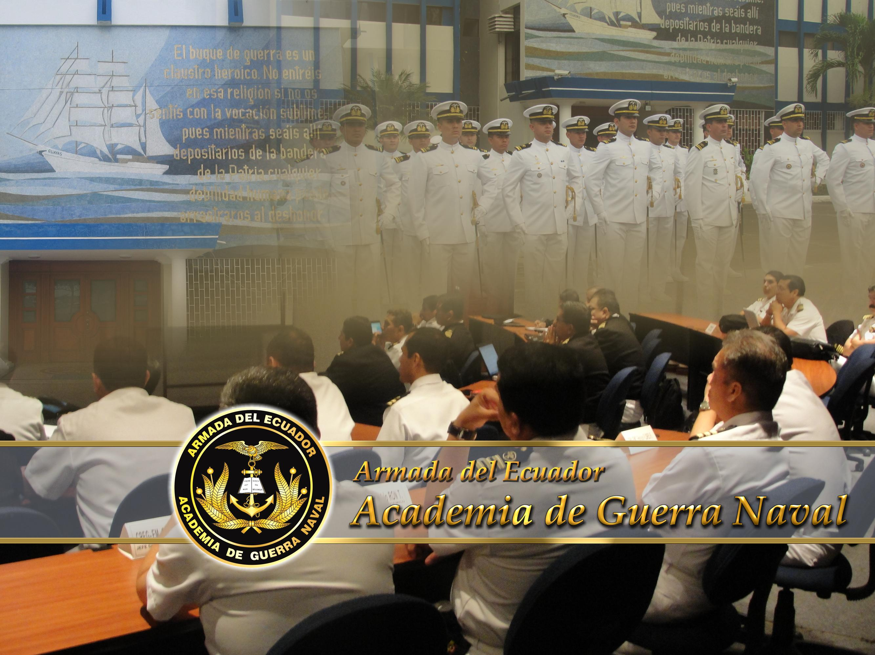


TESIS
Incidencia de la capacidad de realizar operaciones de búsqueda y rescate urbano en las operaciones de ayuda humanitaria con alcance nacional e internacional. Formulación de un modelo de organización.
CPCB-EM Mark Mendez S.
CPCB-EM Carlos Garzón E.

Slide 2
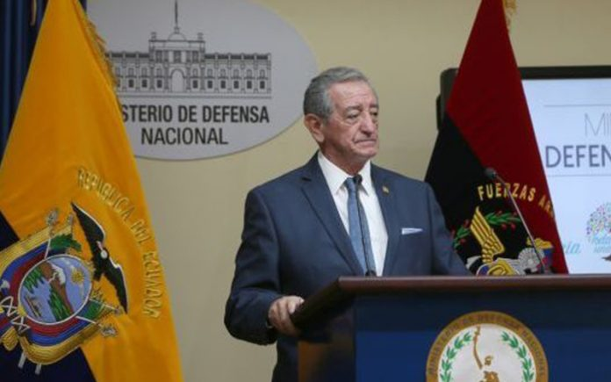

“hay nuevas oportunidades que se va a tener con el mando, no es exclusivamente de carácter ofensivo para enfrentar a las diferentes amenazas que se posee contra el Estado Ecuatoriano. Las FF.AA tiene el deber de defender a la población, este es un trabajo en conjunto para precautelar los objetivos y obligaciones que están estipulados en la Constitución y los estamentos internos”.
General Oswaldo Jarrín, MIDENA, 21 de Noviembre de 2018 respecto a la elaboración del Código de Defensa Nacional que contiene 4 leyes: seguridad pública, defensa nacional, inteligencia y gestión de riesgos

Slide 3

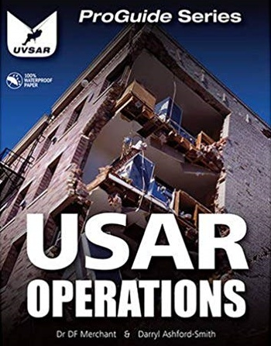
MAPA CONCEPTUAL
RECOMENDACIONES
CONCLUSIONES
PROPUESTA
METODOLOGÍA
PRESENTACIÓN Y ANÁLISIS DE RESULTADOS
MARCO DE REFERENCIA
EL PROBLEMA
INTRODUCCIÓN

Slide 4
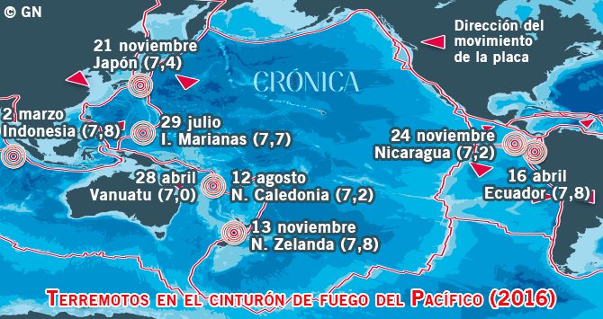
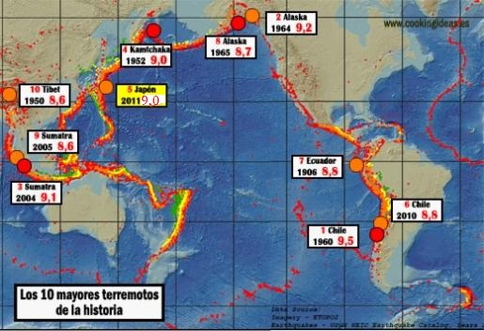
ANTECEDENTES

Slide 5
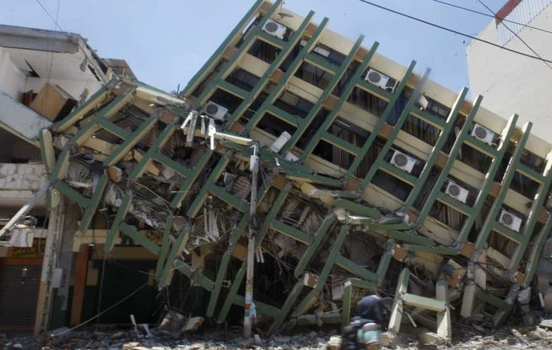
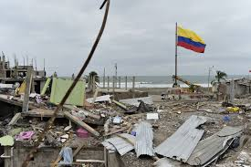
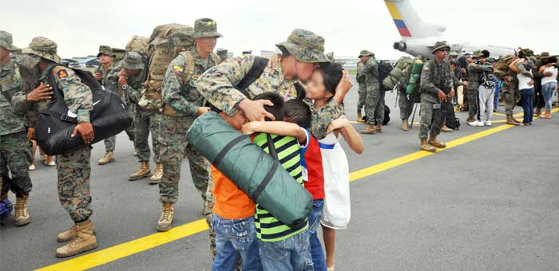
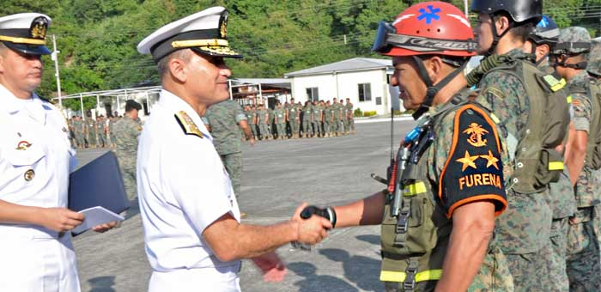
16 de Abril 2016…

Slide 6
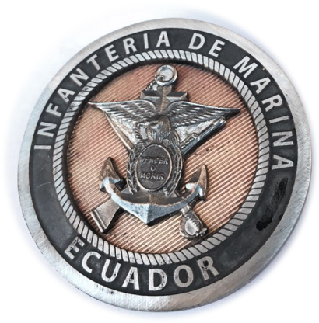
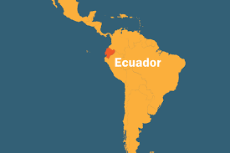
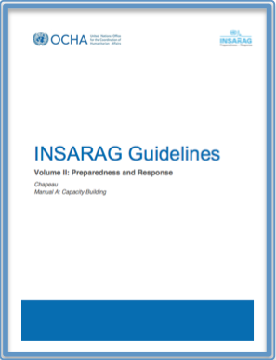
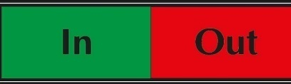
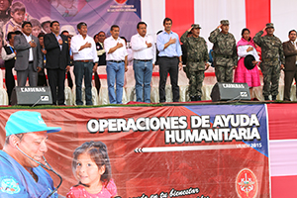

OBJETIVO GENERAL
Desarrollar…

Slide 7
OBJETIVOS ESPECÍFICOS
OE1. Explicar el modelo organizacional de una Unidad USAR y su aplicación en FF.AA. de otros países para emplearlos en caso de desastres naturales en esos países y el exterior.
OE2. Determinar cómo la capacidad de realizar operaciones de ayuda humanitaria con alcance nacional e internacional ante desastres naturales por parte de la Armada, salvaría vidas; a través de una encuesta muestral representativa de miembros del CUINMA y entrevistas a expertos en gestión de riesgos.
OE3. Proponer la implementación de USAR mediana/pesada y liviana en CUINMA para desarrollar la capacidad de la Armada para realizar operaciones de ayuda humanitaria en el país y en el exterior

Slide 8
HIPÓTESIS
(v. independiente)
(v. dependiente)
La capacidad en la Armada del Ecuador para realizar operaciones de búsqueda y rescate urbano
La capacidad en la Armada del Ecuador para realizar operaciones de ayuda humanitaria con alcance nacional e internacional ante desastres o antrópicos
Contribuye positivamente a desarrollar

Slide 9



JUSTIFICACIÓN E IMPORTANCIA
USAR Internacionales
USAR Nacionales:
Primera Respuesta
Respuesta Comunitaria
Constitución de la República del Ecuador
(Art. 389, 390)
Carta de la ONU (Art. 43)
Memo ECU-ONU
Plan de Gestión Institucional de ARE
Ley Orgánica de la Defensa
Ley Orgánica de Seguridad Pública y del Estado y su Reglamento
Agenda Política de la Defensa
UME
CUINMA
CMDA 2014-2018
Incrementar la participación institucional en operaciones de mantenimiento de paz, ayuda humanitaria y de cooperación internacional

Slide 10


EL PROBLEMA
¿Cuál sería el modelo de organización que le permitiría a la Armada del Ecuador en el mediano plazo, desarrollar la capacidad para realizar operaciones de ayuda humanitaria con alcance nacional e internacional ante desastres naturales? Actualmente no existe una Unidad de Búsqueda y Rescate Urbano en la Armada.

Slide 11
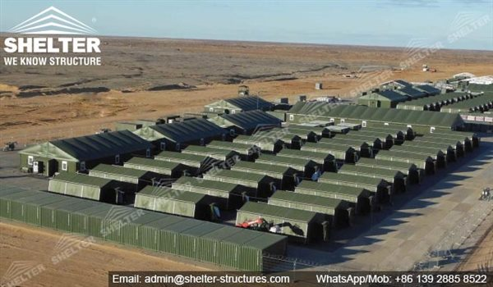
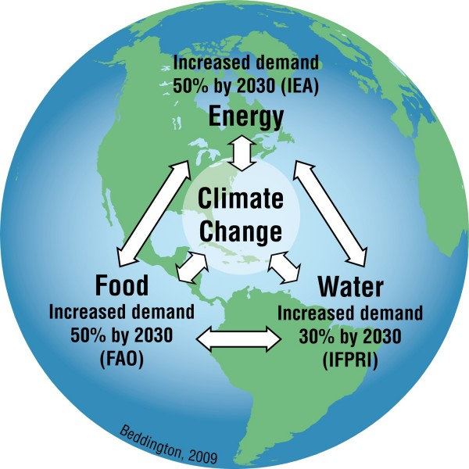
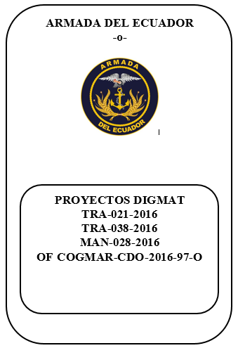

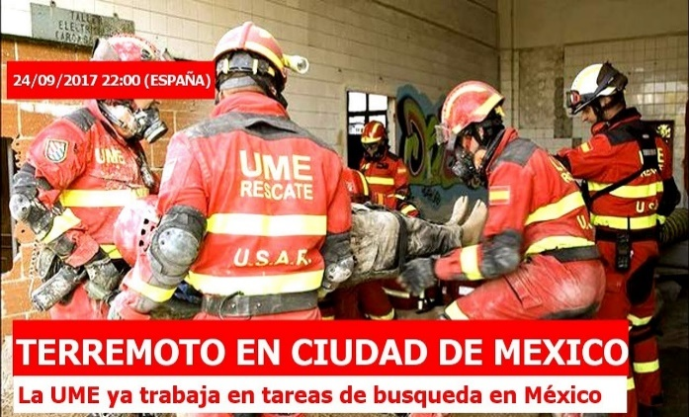
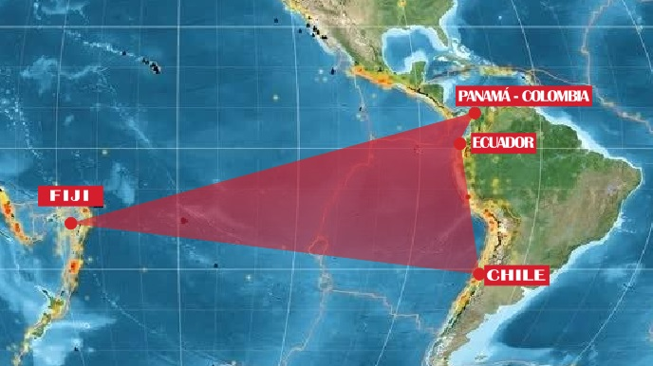
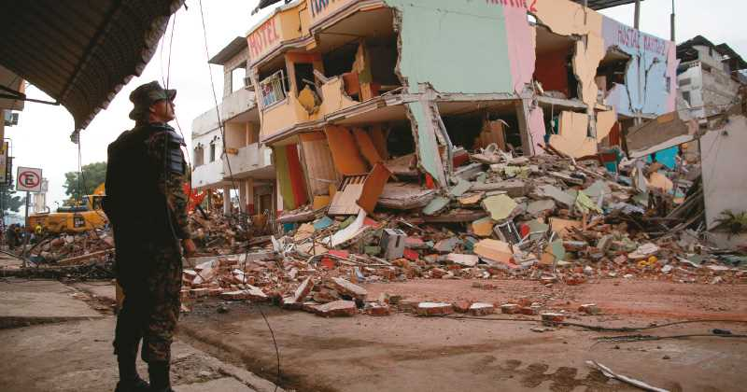
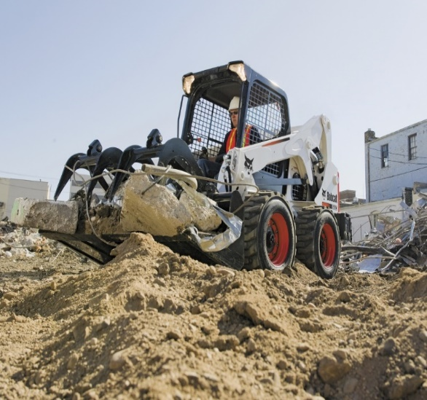
MARCO DE REFERENCIA
2013 UME
16ABR2016
07SEP2018
2009 FT2
2016 CUINMA

Slide 12
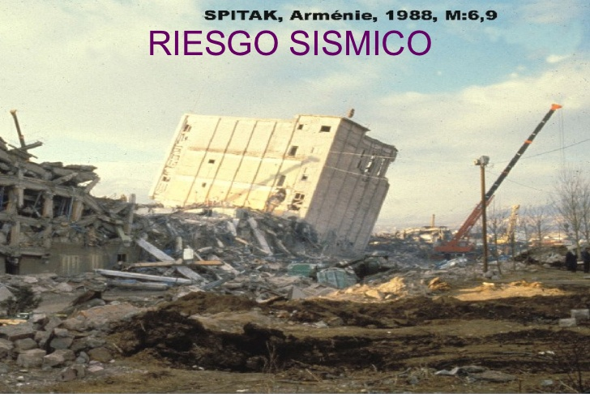

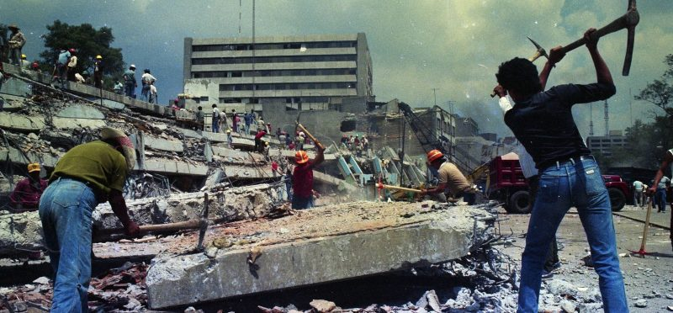
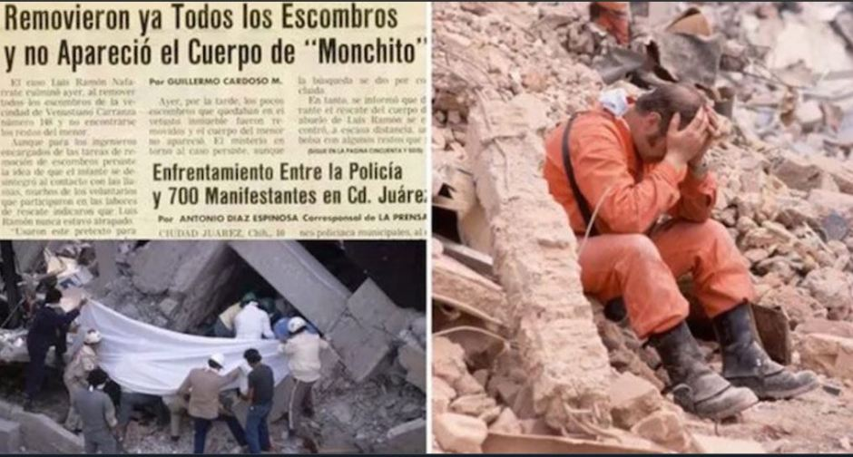

LA BÚSQUEDA Y RESCATE URBANO
1985
1988
1991
USAR Internacionales
USAR Nacionales:
Primera Respuesta
Respuesta Comunitaria

Slide 13
Componentes clave de la búsqueda y rescate urbano
GESTIÓN
BÚSQUEDA
RESCATE
ASISTENCIA MÉDICA
LOGÍSTICA

Slide 14
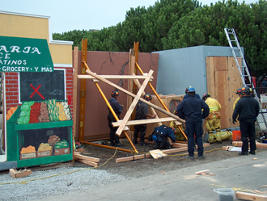
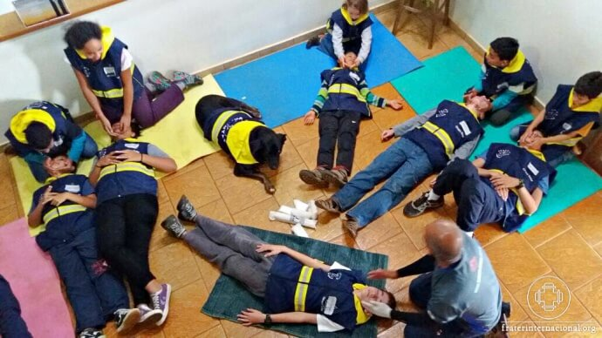
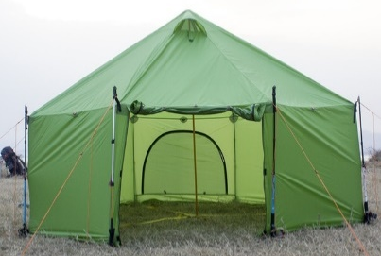
Modelo organizacional USAR Liviana
Componente USAR | Tareas | Asignación sugerida de personal | Número sugerido (20)
Gestión/Admin. | Mando | Líder de equipo | 1
 | Enlace, planificación | Equipo de operaciones | 2
Búsqueda | Búsqueda superficial | Técnicos de búsqueda | 2
Rescate | Corte y estabilización | Técnicos de rescate | 7
 | Levantamiento
Asistencia Médica | Atención al equipo | Paramédicos, enfermeros | 4
 | Atención a pacientes
Logística | Hospedaje, servicios sanitarios, alimentación, agua | Equipo logístico | 4
 | Transporte, combustibles, reparación de herramientas

Slide 15

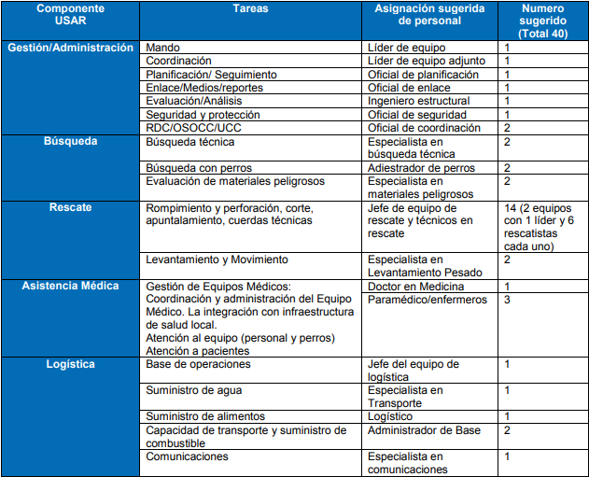
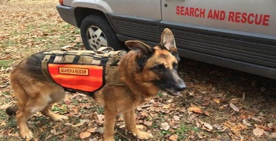
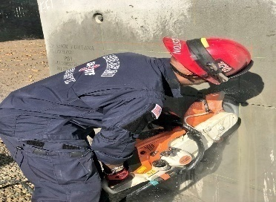

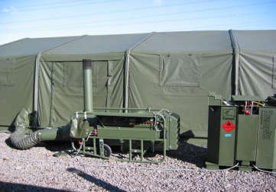
Modelo organizacional USAR Mediana

Slide 16
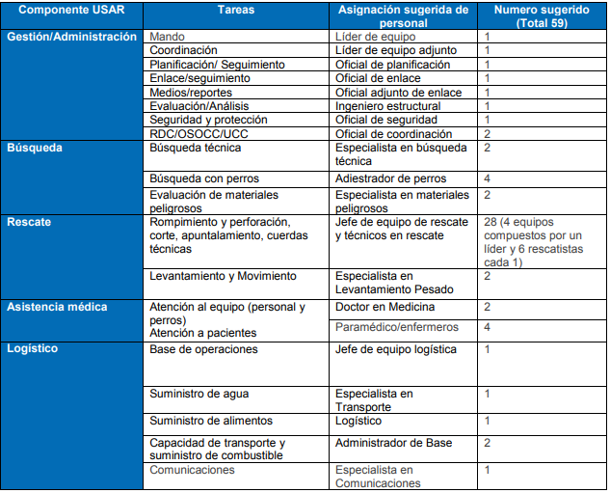
Modelo organizacional USAR Pesada

Slide 17
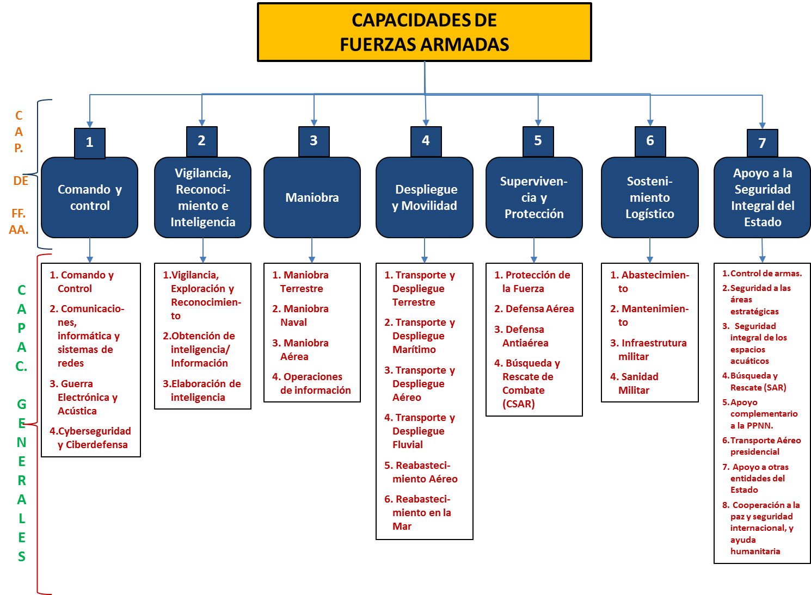
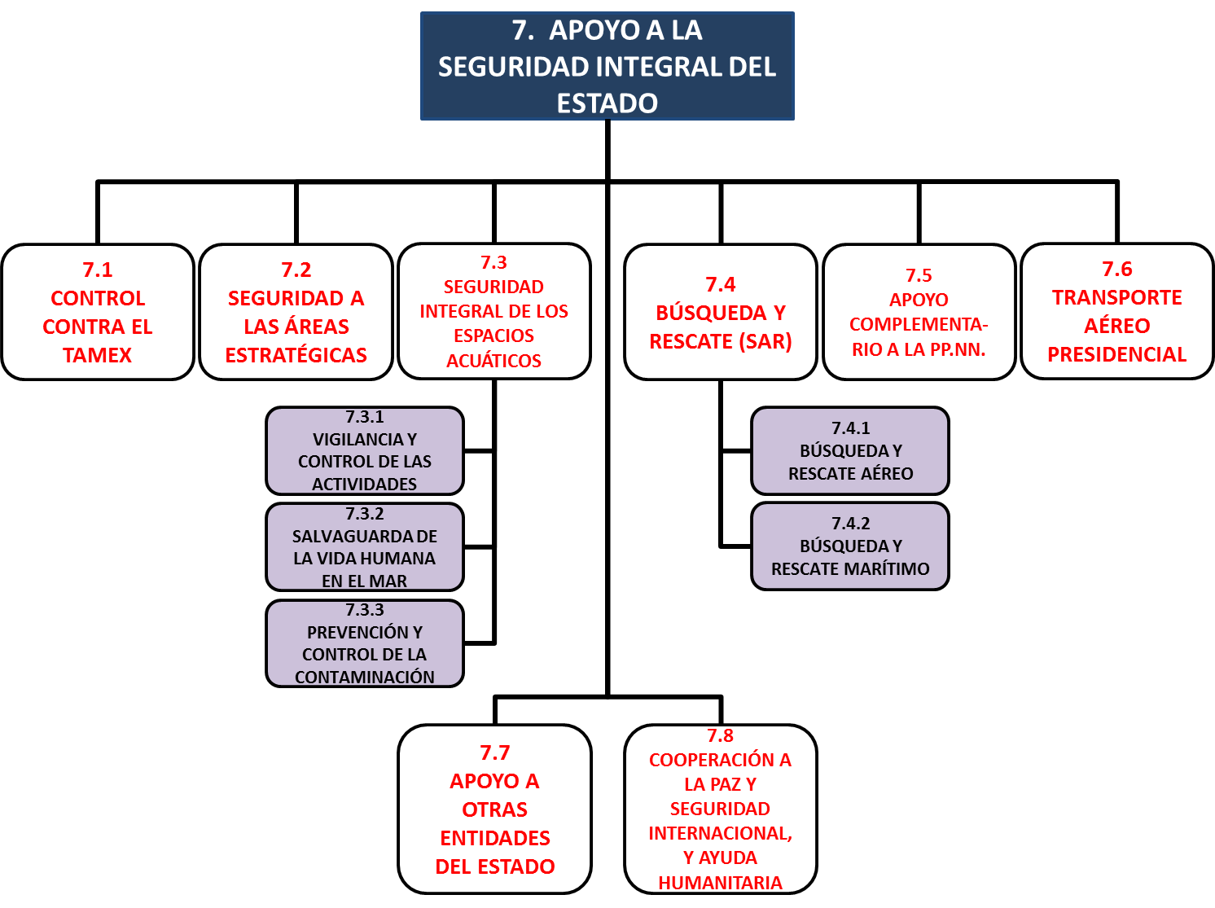
Capacidades de FF.AA. para ayuda humanitaria

Slide 18
MAPA CONCEPTUAL
RECOMENDACIONES
CONCLUSIONES
PROPUESTA
METODOLOGÍA
PRESENTACIÓN Y ANÁLISIS DE RESULTADOS
MARCO DE REFERENCIA
EL PROBLEMA
INTRODUCCIÓN

Slide 19






METODOLOGÍA
ANÁLISIS DOCUMENTAL
194 países
23 + 1
ENCUESTAS
70+2291=2361
10+321=331 (95%) (Tics) (formulario)
ENTREVISTAS
3 Tipos (5)
Opinión, estandarizada, abierta (guía)

Slide 20
MAPA CONCEPTUAL
RECOMENDACIONES
CONCLUSIONES
PROPUESTA
METODOLOGÍA
PRESENTACIÓN Y ANÁLISIS DE RESULTADOS
MARCO DE REFERENCIA
EL PROBLEMA
INTRODUCCIÓN

Slide 21
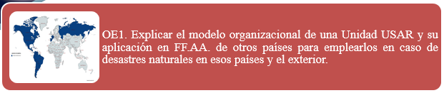
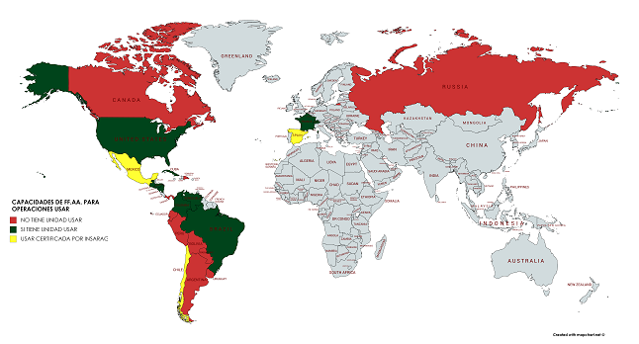
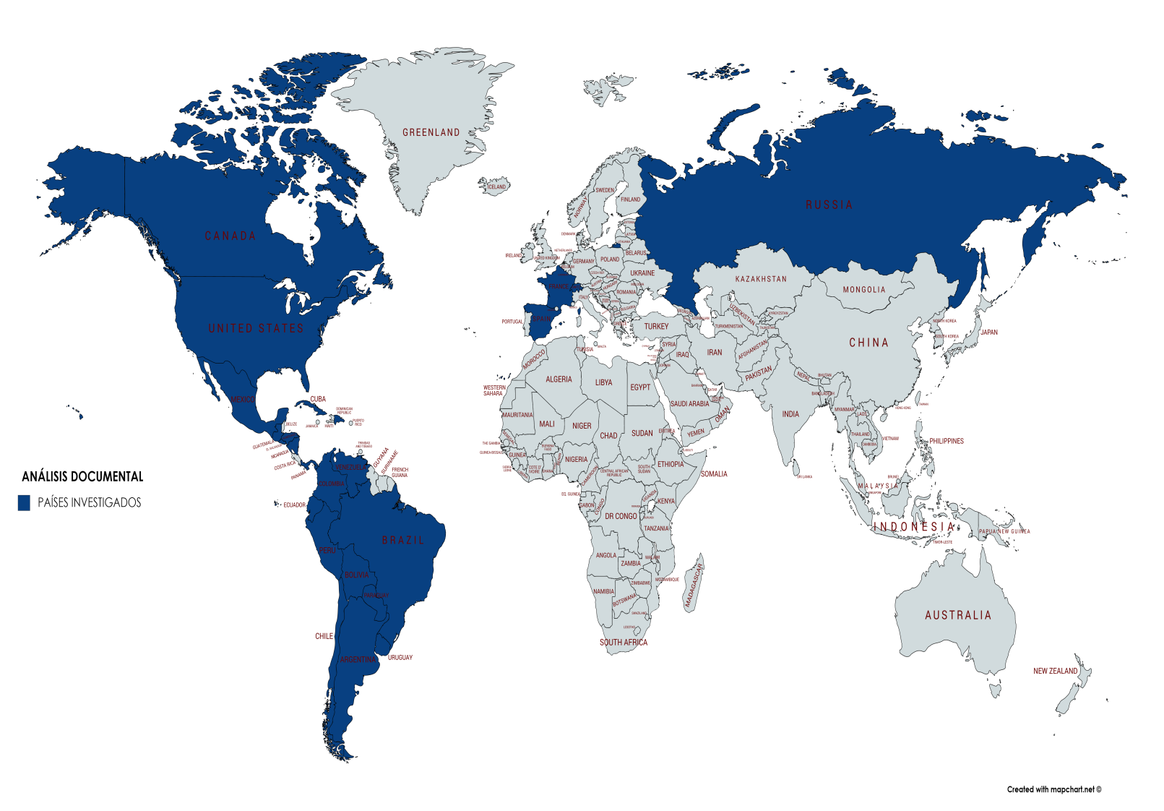
PRESENTACIÓN Y ANÁLISIS DE RESULTADOS

Slide 22
PRESENTACIÓN Y ANÁLISIS DE RESULTADOS

Slide 23
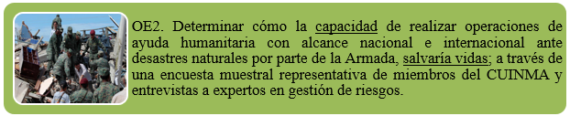
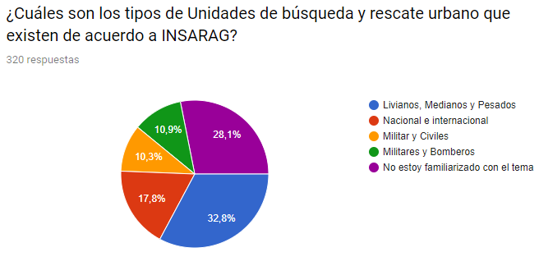
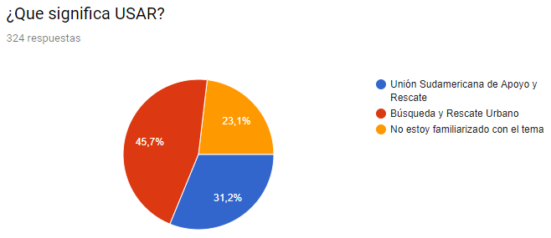
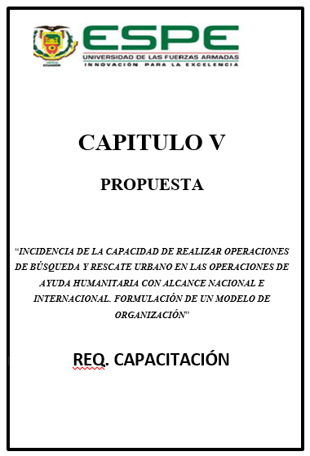
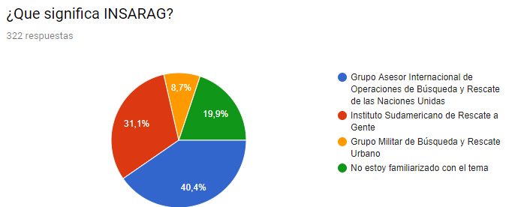
PRESENTACIÓN Y ANÁLISIS DE RESULTADOS

Slide 24
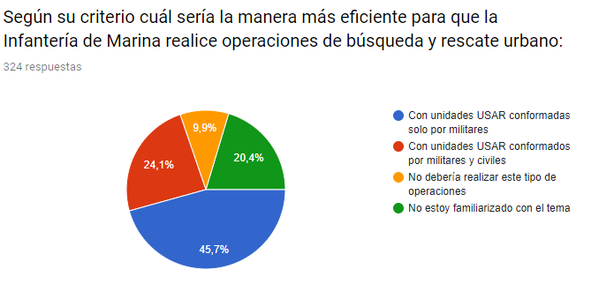
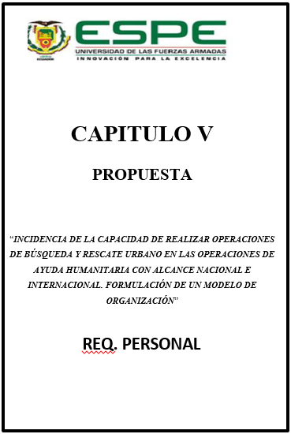
PRESENTACIÓN Y ANÁLISIS DE RESULTADOS

Slide 25
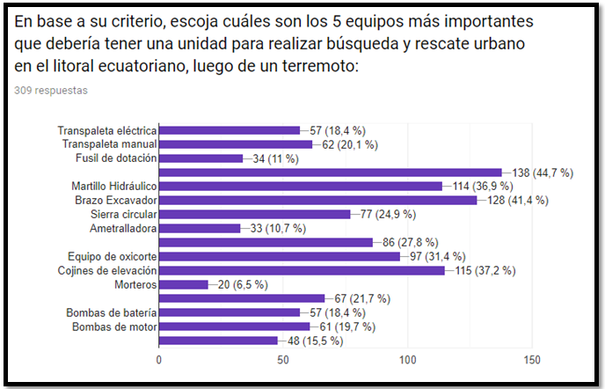
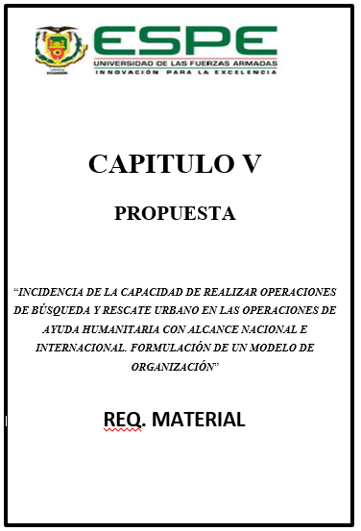
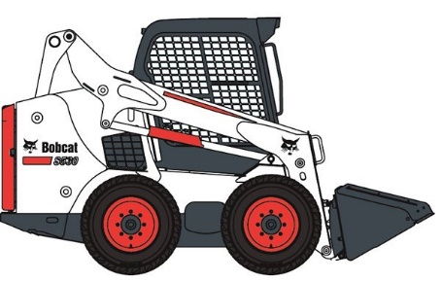
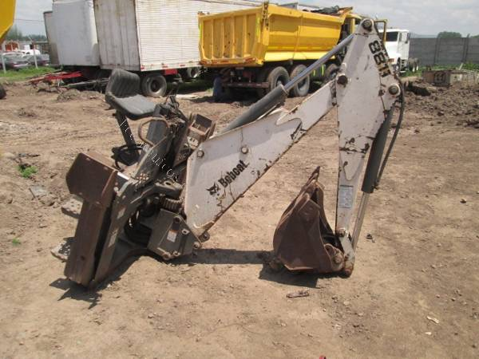
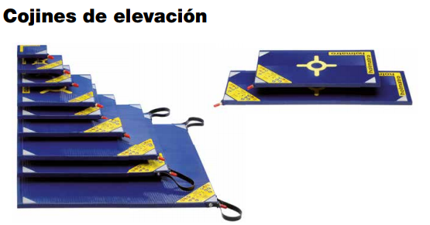
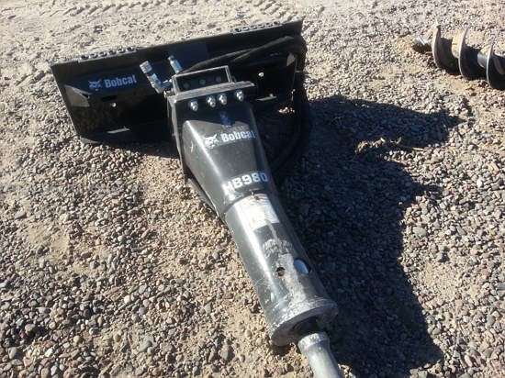





Slide 26



PRESENTACIÓN Y ANÁLISIS DE RESULTADOS

Slide 27



PRESENTACIÓN Y ANÁLISIS DE RESULTADOS
USAR Internacionales: mediana y/o pesado
USAR Nacionales: liviana, mediana y/o pesada
Primera Respuesta
Respuesta Comunitaria
L
M-P
COMACO, CO,
debe certificarse
Nacional e internacional

Slide 28



CAPACIDAD
ENTRENA
MIENTO
EQUIPA MIENTO
SALVAR VIDAS
H

Slide 29
MAPA CONCEPTUAL
RECOMENDACIONES
CONCLUSIONES
PROPUESTA
METODOLOGÍA
PRESENTACIÓN Y ANÁLISIS DE RESULTADOS
MARCO DE REFERENCIA
EL PROBLEMA
INTRODUCCIÓN

Slide 30





FC
C2
MANIO BRA
INTELI GENCIA
SOSTENIMIENTO
BIMLOR
BIMESM
BIMJAR
BIMUIL
BIMJAM
ARE
CUINMA

Slide 31



Slide 32
PROPUESTA: SITUACIÓN ACTUAL
HF, VHF, UHF
SATELITAL CON BGAN
POR BATALLONES
RESCATE
RECON
UAS
TRP L,M; CAMP MÓVIL M,P
SERV CAMPAÑA E ING GRAL
C2
MANIO BRA
INTELI GENCIA
SOSTENIMIENTO

Slide 33



PROPUESTA DE ORGANIZACIÓN

Slide 34









PROPUESTA: REQUERIMIENTOS
GESTIÓN
BÚSQUEDA
RESCATE
ASISTENCIA MÉDICA
LOGÍSTICA
CM San Eduardo

Slide 35


Requerimientos de personal:
USAR M/G
USAR L

Slide 36



Requerimientos de capacitación
Myr. Reinaldo Carbo
Jefe Comisionado de la Academia de Bomberos
Certificación para capacitar USAR
nivel liviano (búsqueda superficial)
mediano (búsqueda con el empleo de canes y equipo tecnológico)
Curso de formación para personal USAR (43 alumnos)
Curso de formación para Instructores (16 alumnos)
Duración de 06 meses
No tienen ningún costo para el personal ni para la institución
Se lo realizaría mediante un convenio interinstitucional.

Slide 37




Estimación de tiempo en años para certificar a unidades USAR
Requerimientos de comunicaciones y redes

Slide 38
CONCLUSIONES
1. El análisis documental reveló que países como Chile y México, emplean FF.AA. para apoyo a la Protección Civil ante desastres naturales o antrópicos, siguiendo las normas del INSARAG, como unidades USAR, lo que facilita las operaciones de búsqueda y rescate urbano, para actuar luego de ocurrido un desastre natural o antrópico en esos países o en el exterior, con una fuerza organizada, de rápido despliegue, efectiva y con procedimientos comunes para operar combinadamente y brindar la mejor ayuda disponible.
2. Tanto las encuestas realizadas donde el 93,5% del personal de CUINMA entiende la importancia de tener la capacidad de realizar operaciones de USAR; así como las entrevistas a expertos donde todos ellos coinciden en que la Armada, a través de CUINMA, al alcanzar la capacidad de realizar operaciones de búsqueda y rescate urbano, de acuerdo a normas INSARAG, facilitaría salvar más vidas luego de desastres naturales o antrópicos

Slide 39
CONCLUSIONES
3. La propuesta de implementación de Unidades USAR en el CUINMA livianas, mediana y pesada; que cumplen las normas INSARAG, de acuerdo a su situación actual y los diferentes requerimientos detallados, permitirá a la Armada disponer de la capacidad de realizar operaciones USAR, tanto en el país como en el exterior.
4. El análisis documental, que compara cómo emplean otros países a sus FF.AA., para operaciones USAR; las encuestas realizadas al personal de CUINMA que reflejan el pensamiento de quienes ejecutarían estas operaciones y la entrevista a expertos, que contribuyó a diseñar la propuesta entregada; permitieron comprobar la hipótesis sobre la implementación de un modelo organizacional en el CUINMA de unidades USAR y su contribución positiva a desarrollar la capacidad de realizar operaciones de ayuda humanitaria con alcance nacional o internacional.

Slide 40

RECOMENDACIONES
1. Incorporar como insumo al Plan de Gestión Institucional “Corcel Negro” el presente trabajo, para su implementación en el CUINMA.
2. Solventar los requerimientos de material, personal, capacitación, comunicaciones y redes previamente detallados, para materializar las 5 Unidades USAR Livianas y 1 Unidad USAR mediana o pesada.

Slide 41


  GRACIAS POR SU ATENCIÓN
Formulación de modelo de organización que permita a la Armada del Ecuador realizar ayuda humanitaria con alcance nacional e internacional. Propuesta de implementación de una Unidad de Búsqueda y Rescate Urbano.

